Slide 1
开题答辩
计算机与信息工程学院
班级：网络工程151
导师：王杨
学生：陈蕾

Slide 2
目录
CONTENTS
CONTENTS
CONTENTS
选题背景
01
THE BACKGROUND
02
系统特点
CHARACTERISTIC
系统框架
03
FRAME
04
系统架构
FRAMEWORK
参考文献
05
REFERENCES

Slide 3
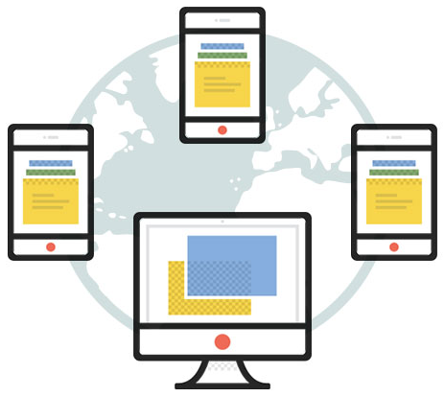
01
选题背景
THE BACKGROUND
家园共育新沟通
为幼儿管理与教育者量身打造，也只有幼儿教师与家长方可使用的实名认证的互动云平台。为幼儿园提供专业的云办公系统，多媒体教学资源，幼儿（及家长）档案管理系统，实现幼儿园一体化信息管理。
家长通过手机或PC终端，跨越时空掌握宝宝每一天学习与生活的动态，轻松实现与教师间的高效互动与沟通。

Slide 4
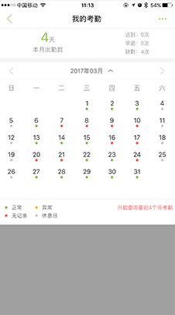
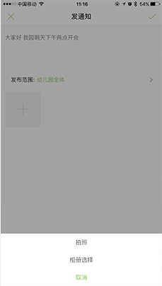
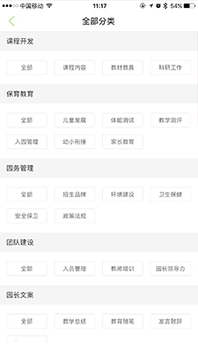
02
系统特点
CHARACTERISTIC
智能化安全管理系统实现
幼儿接送的数字化管理与实时对接
教师家长省心更放心
移动云办公系统平台
帮助实时发布班级信息与管理信息
实现教学信息移动
在线搭建幼儿园移动官网
轻松发布幼儿园公告与校园照片
定制云端数字幼儿园
帮助幼儿园智能管理

Slide 5
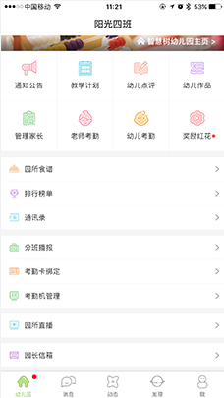
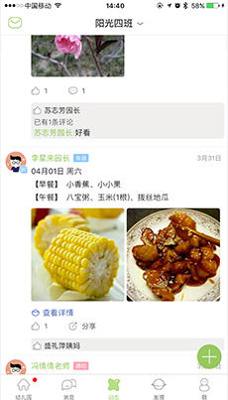
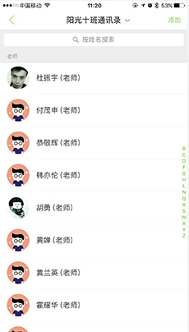
02
系统特点
CHARACTERISTIC
通过移动云办公系统进行
宝宝到园、家长档案、班级通知
周计划表等各项常态工作
简便快速的与园长、家长进行
在线点评与发布分享
沟通更具效率与深度
通过园长信箱
教师点评等在线开放交流
让家长真正融入幼儿教育

Slide 6
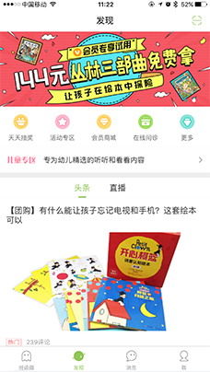
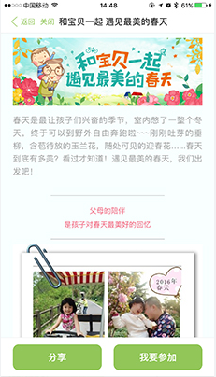
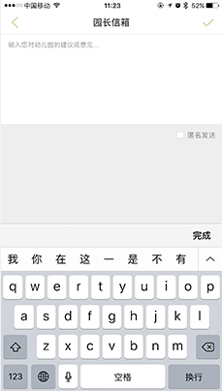
02
系统特点
CHARACTERISTIC
通过在线活动与游戏的参与互动
形成家幼互动、亲子互动的
整体互动氛围
通过在线活动与游戏的参与互动
形成家幼互动、亲子互动的
整体互动氛围
通过园长信箱
教师点评等在线开放交流
让家长真正融入幼儿教育

Slide 7
03
系统框架
FRAME
基于Android手机的幼儿园智慧树APP设计与实现
登录注册模块
班级圈模块
成长模块
发现模块
消息模块
家长注册
老师注册
园长审核注册信息
家长查看信息
老师发布任务
家长发布成长日记
家长查看推荐作品
园长发布推荐作品
发布相关信息
留言讨论
Notes:
登录注册模块中需要填写信息包括家长的真实姓名，手机号码，常住地，孩子的真实姓名，性别，生日，与宝宝的关系，宝宝幼儿园的名称，登录密码等，班级圈模块里，家长可以查看幼儿园布置的亲子任务，幼儿园的通知，家长查看每周考勤请假的天数，观看班级之星，观看每日园所食谱，每日任务，周计划表，班级相册，幼儿作品，老师点评，看校园简介，教师风采，园所新闻等，上课老师可以在班级圈模块里上传宝宝每天在班级的表现照片，布置亲子任务，提供园所通知，统计考勤请假天数，点评宝宝们每天的表现情况，园长综合宝宝各方面的表现，具有发布班级之星的权限，在成长模块中，家长可以发布宝宝成长的日记，照片，完成的亲子任务，可以上传宝宝平时的照片，宝宝生病时，还可以完成喂药在线申请，发现模块里，家长可以关注一些有关孩子培养的公众号，观看推荐的一些文章，书籍和音乐、视频等， 园长在发现模块里具有上传文章、书籍、音乐和视频的权限，在消息模块，智慧树小秘书会发布一些宝宝培养的经典资料图书，节假日宝宝计划安排建议，安全注意事项，家长在宝宝教育过程中，可以互相留言讨论交流，园长还具有审核注册家长的权限。

Slide 8
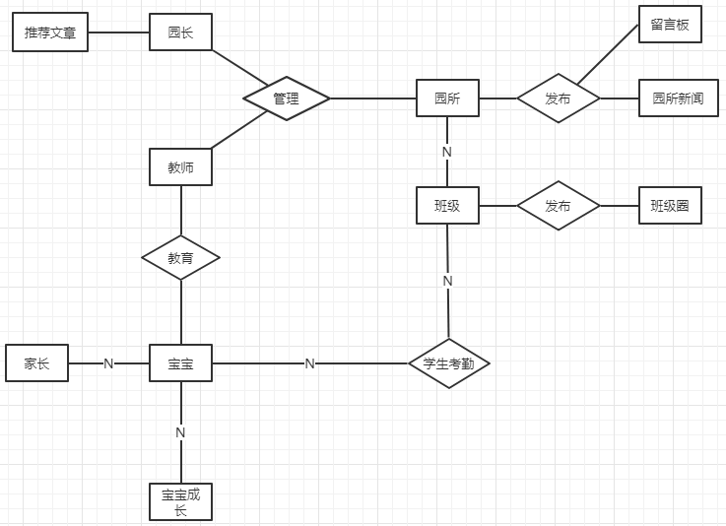
03
E-R图
FRAME
Notes:
登录注册模块中需要填写信息包括家长的真实姓名，手机号码，常住地，孩子的真实姓名，性别，生日，与宝宝的关系，宝宝幼儿园的名称，登录密码等，班级圈模块里，家长可以查看幼儿园布置的亲子任务，幼儿园的通知，家长查看每周考勤请假的天数，观看班级之星，观看每日园所食谱，每日任务，周计划表，班级相册，幼儿作品，老师点评，看校园简介，教师风采，园所新闻等，上课老师可以在班级圈模块里上传宝宝每天在班级的表现照片，布置亲子任务，提供园所通知，统计考勤请假天数，点评宝宝们每天的表现情况，园长综合宝宝各方面的表现，具有发布班级之星的权限，在成长模块中，家长可以发布宝宝成长的日记，照片，完成的亲子任务，可以上传宝宝平时的照片，宝宝生病时，还可以完成喂药在线申请，发现模块里，家长可以关注一些有关孩子培养的公众号，观看推荐的一些文章，书籍和音乐、视频等， 园长在发现模块里具有上传文章、书籍、音乐和视频的权限，在消息模块，智慧树小秘书会发布一些宝宝培养的经典资料图书，节假日宝宝计划安排建议，安全注意事项，家长在宝宝教育过程中，可以互相留言讨论交流，园长还具有审核注册家长的权限。

Slide 9
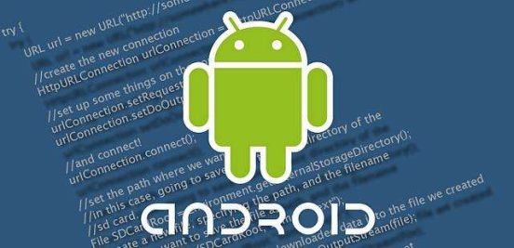


04
系统架构
FRAMEWORK
Android是一种基于Linux的自由及开放源代码的操作系统，主要使用于移动设备，如智能手机和平板电脑。人们能够方便的通过各种APP了解到相关资源，提高工作效率。
Android开发平台
系统架构
SQLite，是一款轻型的数据库，是遵守ACID的关系型数据库管理系统，它包含在一个相对小的C库中。它占用资源非常的低，同时能够支持Windows/Linux/Unix等等主流的操作系统，同时能够跟很多程序语言相结合。
SQLite数据库
Tomcat服务器
Tomcat 服务器是一个免费的开放源代码的Web 应用服务器，属于轻量级应用服务器，在中小型系统和并发访问用户不是很多的场合下被普遍使用，是开发和调试JSP 程序的首选。

Slide 10
05
参考文献
REFERENCES
[1]张文哲.基于安卓系统的教学管理平台开发[J].江苏科技信息,2018(34):50-52.
[2]杨春燕.基于Android的幼教管理系统的研究与实现[D].山东大学,2016.
[3]赖建评.基于Android的家校通系统设计与实现[D].华南理工大学,2017.
[4]姚辉茹.基于Android平台的家校共育APP软件的设计与实现[D].北京邮电大学,2017.
[5]吴佳兴.基于安卓平台的家校合作移动端的设计与实现[D].沈阳师范大学,2017.
[6]周瑶.基于Android的亲子社交分享平台的设计与实现[D].宁波大学,2017.
[7]潘庆红,黎明,宁金伟.基于Android的“家校通”APP设计与实现[J].湖南科技学院学报,2018,39(10):85-88.
[8]王红伟,吴坤芳.Android手机App程序中SQLite数据存储应用[J].漯河职业技术学院学报,2018,17(05):30-32.
[9]饶爽春.基于Android智能手机的中职家校互动平台设计与实现[D].电子科技大学,2017.
[10]吴佳兴,周传生.基于Android平台的开发架构设计——以家校通移动端为例[J].沈阳师范大学学报(自然科学版),2016,34(03):359-362.
[11]李家科.Android系统分析与开发[D].兰州交通大学,2014.
[12]祁洋,曹红根,朱长水,陈佳鑫.基于Android平台家校通的设计与实现[J].软件工程,2016,19(04):33-35.
[13]辛红.基于Android平台的家校通管理系统[D].吉林大学,2015.

Slide 11
谢谢指导
计算机与信息工程学院
答辩人：陈蕾
导师：王杨

